Slide 1

Eletromagnetismo

Slide 2
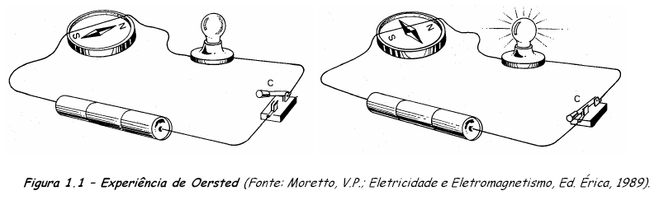
PARTE 2 - ELETROMAGNETISMO
Descobertas de Oersted
Até o início do século XIX acreditava-se que não existia relação entre os fenômenos elétricos e magnéticos. Em 1820, um professor e físico dinamarquês chamado Hans Christian Oersted observou que uma corrente elétrica era capaz de alterar a direção de uma agulha magnética de uma bússola.

Slide 3
Conclusões de Oersted
Todo condutor percorrido por uma corrente elétrica, cria em torno de si uma Campo Magnético. Como este campo magnético é de origem elétrica chamamos de Campo Eletromagnético. O sentido deste campo dependo do sentido da corrente.
Observou também que existe uma relação entre a Eletricidade e o Magnetismo.
Surge, a partir daí, o estudo do Eletromagnetismo

Slide 4
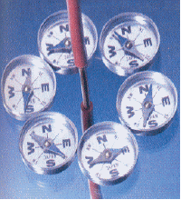
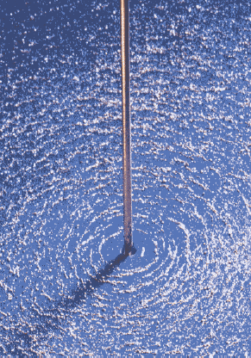
Quando o condutor retilíneo é percorrido por uma corrente elétrica pode-se observar a existência de um campo que o envolve longitudinalmente (ao longo de seu comprimento) e as linhas de campo magnético que o representam, são círculos concêntricos. A figura abaixo mostra uma foto da visualização das linhas de campo magnético produzido por um condutor retilíneo usando limalha de ferro.

Slide 5
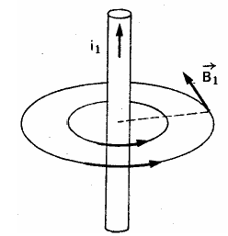
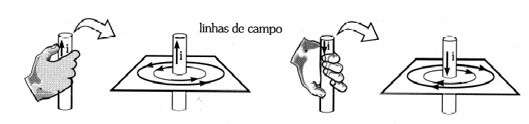
O sentido das linhas de campo magnético produzido pela corrente no condutor é dada pela Regra de Ampère.
A Regra de Ampère, também chamada de Regra da Mão Direita é usada para determinar o sentido das linhas do campo magnético considerando-se o sentido convencional da corrente elétrica.

Slide 6
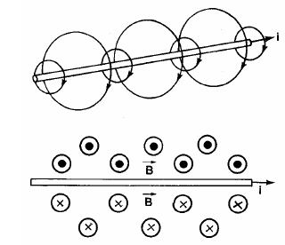
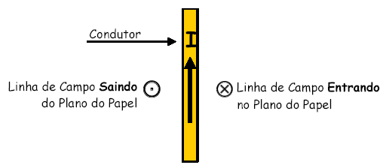
Representação das linhas de campo no plano do papel
- Representa um condutor, uma linha de campo com direção perpendicular ao plano da figura (papel), com sentido de saída deste plano.
- Representa um condutor, uma linha de campo com direção perpendicular ao plano da figura (papel), com sentido de entrada neste plano.

Slide 7
Fontes do Campo Magnético
Além dos ímãs naturais (magnetita) e os ímãs permanentes feitos de materiais magnetizados, podemos gerar campos magnéticos através da corrente elétrica em condutores. Se estes condutores tiverem a forma de espiras ou bobinas podemos gerar campos magnéticos muito intensos

Slide 8
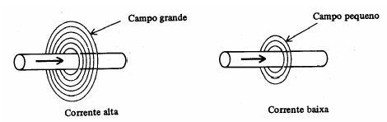
A intensidade do campo magnético gerado em torno de um condutor retilíneo percorrido por corrente elétrica depende da intensidade dessa corrente. Uma corrente intensa produzirá um campo intenso, com inúmeras linhas de campo que se distribuem até regiões bem distantes do condutor. Uma corrente menos intensa produzirá poucas linhas numa região próxima ao condutor.

Slide 9
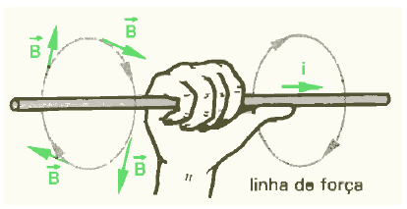
O vetor B que representa a Densidade de Campo Magnético ou Densidade de Fluxo em qualquer ponto, apresenta direção sempre tangente às linhas de campo no ponto considerado.

Slide 10
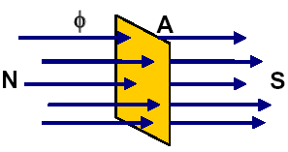
FLUXO MAGNÉTICO
O Fluxo magnético, simbolizado por Φ, é definido como o conjunto de todas as linhas de campo que atingem perpendicularmente uma dada área. A unidade de Fluxo Magnético é o Weber (Wb).
Um Weber corresponde a 1x10⁸ linhas do campo magnético.

Slide 11
DENSIDADE DE FLUXO MAGNÉTICO
A Densidade de Campo Magnético também conhecida como Densidade de Fluxo Magnético ou simplesmente Campo Magnético, é uma grandeza vetorial representada pela letra B, cuja unidade é o Tesla (T) e é determinada pela relação entre o Fluxo Magnético Φ e a área de uma dada superfície perpendicular à direção do fluxo magnético. Assim:
B(T) = Φ(wb) / A(m²)
Através da equação podemos verificar que 1 Tesla é igual a 1wb/m².
A densidade de fluxo magnético também pode ser medida em Gauss no sistema CGS: 1T = 10⁴ Gauss

Slide 12
Exemplos:
1) Se um fluxo magnético Φ tem 3.000 linhas, calcule o número de webers. R: 3.10-5 Wb
2) Qual a densidade de fluxo em Teslas quando existe um fluxo de 600µWb através de uma área de 0,0003 m2? R: 2T
3) Um fluxo magnético de 8.10-6 Wb atinge perpendicularmente uma superfície de 2 cn2. Determine a densidade de fluxo B.
R: 4.10-2 T

Slide 13
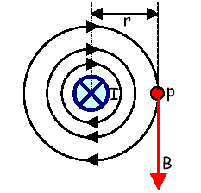
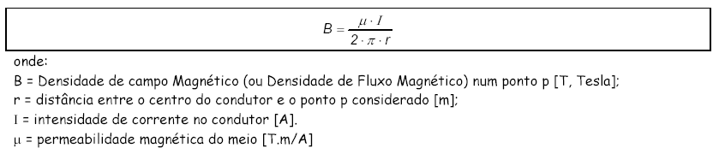
A Densidade de campo magnético B num ponto “P” considerado, é diretamente proporcional à corrente no condutor, inversamente proporcional à distância entre o centro do condutor e o ponto e depende do meio. Matematicamente, tem-se que:

Slide 14
Exemplos:
1) Determine o valor da densidade magnética no condutor.
Dados: I= 2A, r=0,5m
R: 8.10-7 T
B
0,5m
I=2A
0,5m
B

Slide 15
Exemplos:
2) Determinar a intensidade da densidade magnética resultante BR,
originado pelas correntes I1 e I2, no ponto P. R: BR= 1,63.10-7T
I₁₌ 40A
2m
I₂₌ 20A
20m
P

Slide 16
Exemplos:
3) Qual a intensidade e o sentido da corrente I2, de modo que a densidade
magnética resultante no ponto P seja nulo? R: 3,6 A
I₁₌ 2A
1cm
P
1,8cm
I₂₌ ?

Slide 17
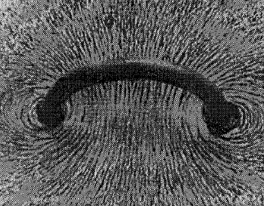
Campo Magnético gerado no centro de uma espira
  Um condutor em forma de espira circular quando percorrido por corrente elétrica é capaz de concentrar as linhas de campo magnético no interior da espira. Isso significa que a densidade de campo magnético resultante no interior da espira é maior que a produzida pela mesma corrente no condutor retilíneo.

Slide 18
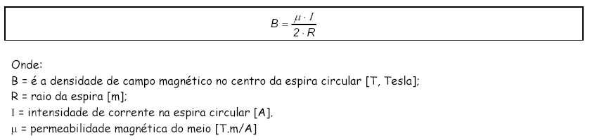
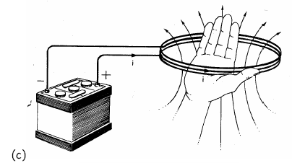
  A Densidade de campo magnético no centro de uma espira circular é dado pela seguinte expressão:
Para a determinação do campo magnético no centro de uma espira circular, a regra da mão direita também é válida.

Slide 19
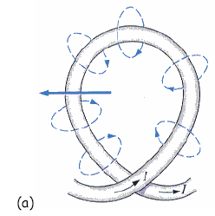
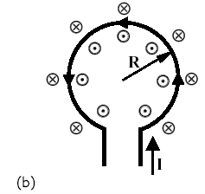
N
Nas figuras ao lado podemos verificar que as linhas de campo geradas no condutor são concentradas no interior da espira.

Slide 20
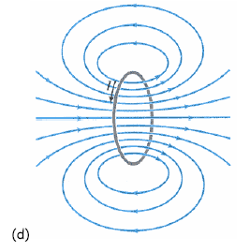
Representação do Campo Magnético gerado por uma espira circular percorrida por corrente elétrica
S
N

Slide 21
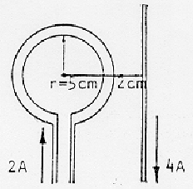
Exemplos
4) Calcular o valor da densidade magnética B no centro da espira da figura abaixo.
R: 3,6510-5 T

Slide 22
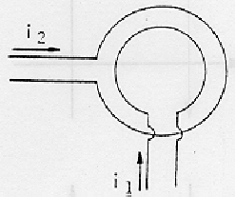
Exemplos
5) Determine o módulo, a direção e o sentido de BR na situação a seguir. Dados: R1= 6,28 cn, I1= 4A, R2= 3,14 cn, I2= 8A. R: 12.10-5 T
R₁
R₂
I₁
I₂

Slide 23
Exemplos
6) Determinar a intensidade da densidade magnética resultante BR, originado pelas correntes I1 e I2, no ponto P. Dados: I1= 6,28A, I2= 1A, R=1m. R: BR= 0
I₁
2R
I₂
p
R

Slide 24
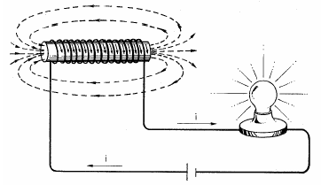
Campo Magnético gerado no centro de uma bobina longa ou Solenóide
Um Solenóide é uma bobina longa obtida por um fio condutor isolado e enrolada em espiras iguais, lado a lado, e igualmente espaçadas entre si, conforme figura abaixo.
S
N

Slide 25
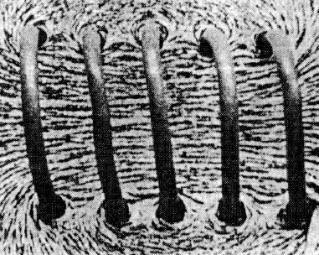
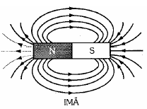
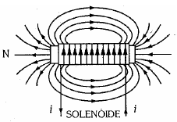
Quando a bobina é percorrida por corrente, os campos magnéticos criados em cada uma das espiras que formam o solenóide somam-se e o resultado final, é idêntico a um campo magnético de um imã permanente em forma de barra. Podemos observar que as linhas de campo são concentradas no interior do solenóide.

Slide 26
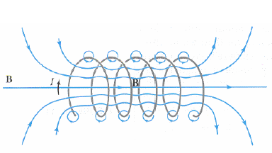
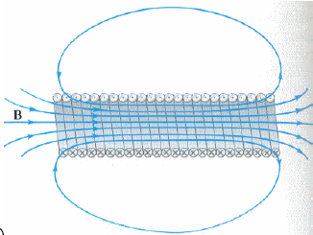
Quanto mais próximas estiverem as espiras umas das outras, mais intenso e mais uniforme será o campo magnético.

Slide 27
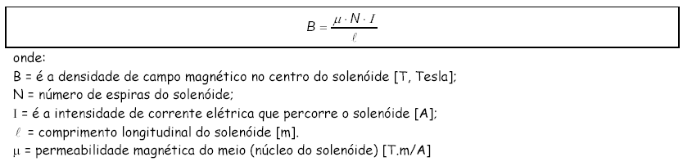
Portanto, a densidade do campo magnético (densidade de fluxo magnético) no centro de um solenóide é expressa por:

Slide 28
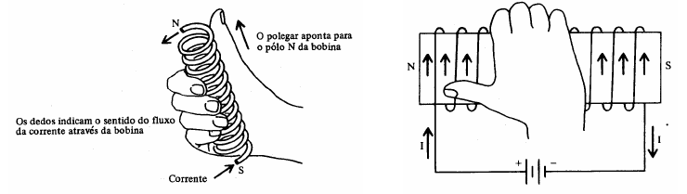
O sentido das linhas de campo pode ser determinado por uma adaptação da regra da mão direita, como ilustram as figuras abaixo.

Slide 29
Um Eletroímã consiste de uma bobina enrolada em torno de um núcleo de material ferromagnético de alta permeabilidade (ferro doce, por exemplo) para concentrar o campo magnético. Cessada a corrente ele perde a magnetização, pois o magnetismo residual é muito baixo.

Slide 30
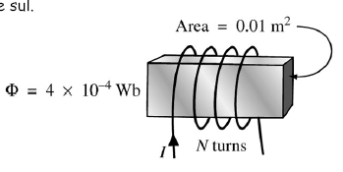
Exemplos
7) Para o eletroímã da figura abaixo:
a) determine a densidade de fluxo magnético no núcleo; R: 0,04T
b) desenhe as linhas de campo magnético e sua orientação;
c) indique os pólos norte e sul.

Slide 31
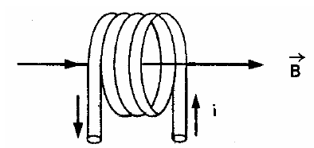
Exemplos
Determine a densidade magnética no interior do solenóide da figura abaixo. A mesma não possui núcleo. Dados: N= 40 esp, I= 3A.
R: 1,5.10⁻³ T
10 cn

Slide 32
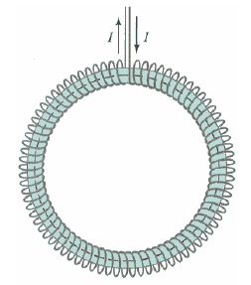
Campo Magnético gerado por um toróide
Uma bobina toroidal (ou simplesmente, toróide) é um solenóide em forma de anel. Seu núcleo pode ser de ar ou de material ferromagnético. Geralmente as bobinas toroidais são feitas com núcleos de ferrite.

Slide 33
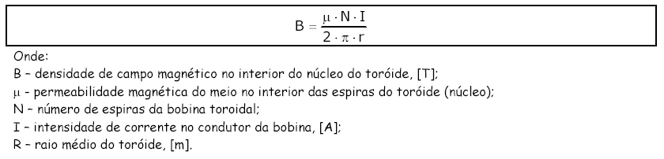
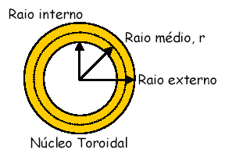
Os toróides são os tipos de bobinas capazes de proporcionar a maior concentração das linhas de campo magnético. A densidade de campo magnético no interior das espiras (no núcleo) do toróide, pode ser expressa por:
O raio médio é o raio da circunferência no meio do núcleo do toróide. Não confundir com o raio externo ou interno e nem com o raio das espiras.

Slide 34
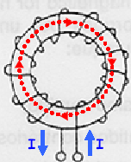
A densidade de campo magnético fora do núcleo do toróide, tanto na região externa como interna é NULO, pois como o núcleo tem forma circular ele é capaz de produzir um caminho magnético enlaçando todas as linhas de campo.
Usando a regra da mão direita aplicada à bobina toroidal podemos determinar o sentido das linhas de campo confinadas no núcleo do toróide.

Slide 35
Vetor Campo Magnético ou Força Magnetizante
Se, para uma dada bobina mantivermos a corrente constante e mudarmos o material do núcleo (permeabilidade µ do meio), a densidade de fluxo magnético no interior da bobina será alterada em
função da permeabilidade magnética do meio. Podemos chamar de Vetor Campo Magnético Indutor ou Vetor Força Magnetizante (H) ao campo magnético induzido (gerado) pela corrente elétrica na bobina, independentemente da permeabilidade magnética do material do núcleo (meio).
O vetor densidade de campo magnético na bobina pode ser dado por:

Slide 36
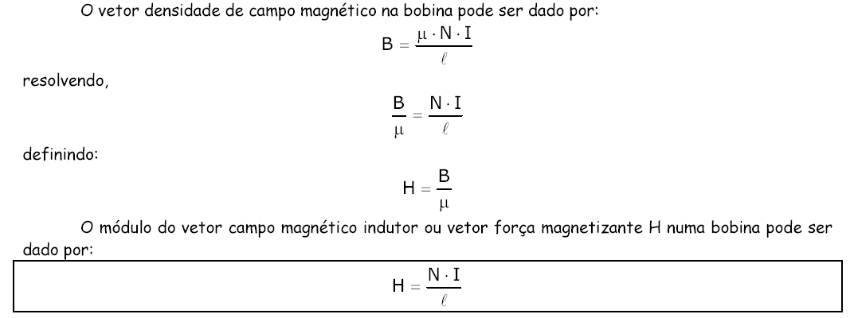

Slide 37
O vetor H tem as mesmas características de orientação do Vetor Densidade de Campo Magnético (Densidade de Fluxo) B, porém independe do tipo de material do núcleo da bobina. A unidade do Vetor Campo Magnético Indutor é Ampère-espira por metro, Ae/m.
Podemos, portanto, concluir que os vetores Densidade de Campo Magnético e Campo Magnético Indutor se relacionam pela equação:

Slide 38
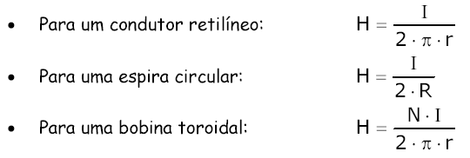
Portanto, entender a Densidade de Campo Magnético (Densidade de Fluxo Magnético) como o efeito de uma determinada Força Magnetizante (de um Campo Magnético Indutor) num determinado meio de permeabilidade magnética µ.
Analogamente, podemos determinar a Força Magnetizante H produzida por um condutor retilíneo,para uma espira circular e para uma bobina toroidal:

Slide 39
Conclusão: genericamente falando, o campo eletromagnético resultante num dado ponto depende:
_Da intensidade da corrente;
_Da forma do condutor (reto, espira ou solenóide);
_Do meio (permeabilidade magnética);
_Das dimensões;
_Do número de espiras.

Slide 40
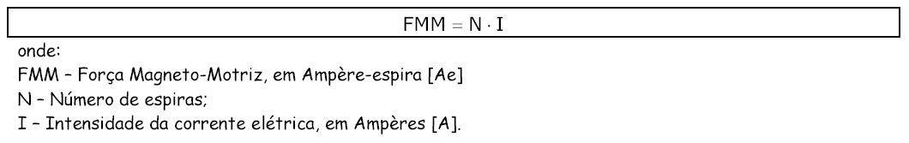
Força Magneto-Motriz (FMM)
Podemos definir Força Magneto-Motriz FMM como a causa da produção do fluxo no núcleo de um circuito magnético, analogamente à força eletro-motriz que produz o fluxo de cargas elétricas (corrente) em um circuito elétrico. A Força Magneto-Motriz produzida por uma bobina é dada pelo produto:

Slide 41
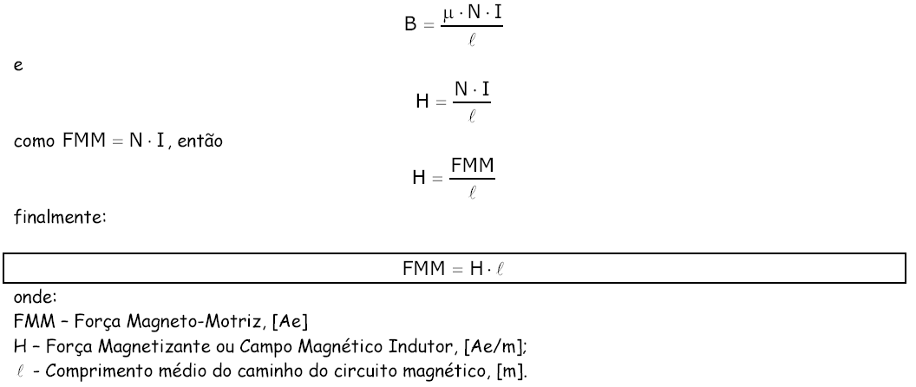
A Força Magneto-Motriz produzida por uma bobina pode ser também expressa por:

Slide 42
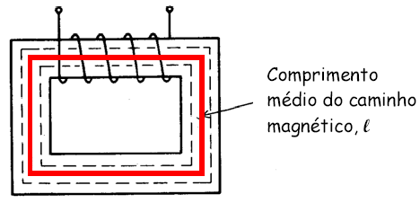
Observação: O comprimento médio do caminho do circuito magnético é o comprimento total de uma linha de campo posicionada no centro do núcleo, como mostra a linha de campo grifada na figura abaixo.

Slide 43
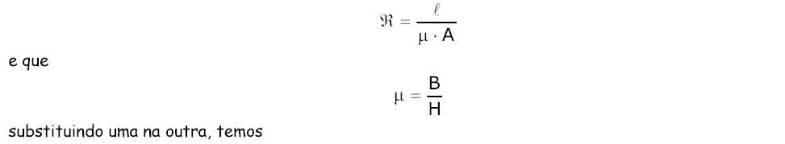
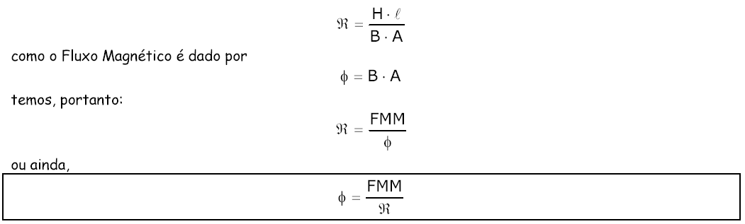
Sabemos que a Relutância Magnética é dada por:

Slide 44
Força Eletromagnética
Estando as cargas elétricas em movimento e inseridas em um campo magnético, há uma interação entre esse campo e o campo originado pelas cargas em movimento. Essa interação manifesta-se por forças que agem na carga elétrica. Estas forças são denominadas forças eletromagnéticas.
Desta forma:

Slide 45
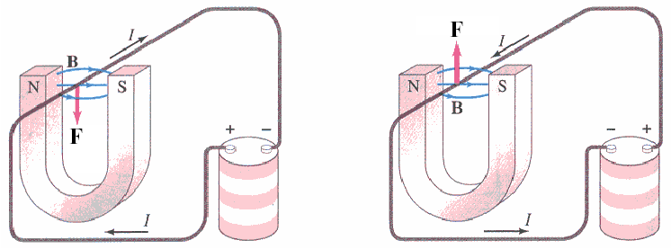
Força Eletromagnética sobre um Condutor Retilíneo
Seja, por exemplo, um condutor retilíneo colocado entre os pólos de um ímã em forma de ferradura. Quando este condutor for percorrido por corrente uma força é exercida sobre ele. Esta força não age na direção dos pólos do ímã mas na direção perpendicular às linhas do campo magnético. Se o sentido da corrente for invertido, a direção da força continua a mesma, mas há uma inversão no sentido da força exercida sobre o condutor.

Slide 46
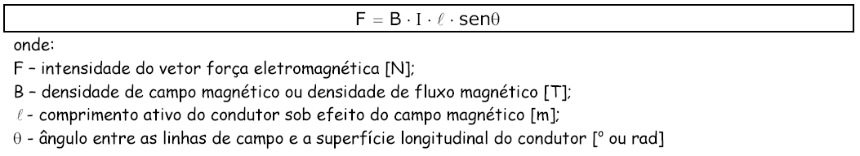
A intensidade da força eletromagnética F exercida sobre o condutor é diretamente proporcional à densidade do campo magnético B que atinge o condutor, à intensidade de corrente elétrica que percorre o condutor, ao comprimento longitudinal do condutor atingido pelas linhas do campo e ao ângulo de incidência dessas linhas na superfície longitudinal do condutor.
O módulo do Vetor Força Magnética que age sobre um condutor pode ser dado por:

Slide 47
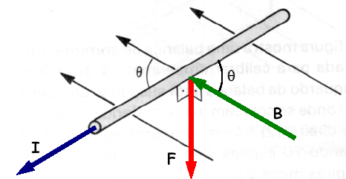
Observação: devemos lembrar que o comprimento não é necessariamente o comprimento total do condutor, mas apenas a parte ativa, ou seja, o comprimento que está sob a ação do campo magnético uniforme.
Se a direção da corrente é perpendicular à direção do campo (θ = 90º) e a força é máxima.

Slide 48
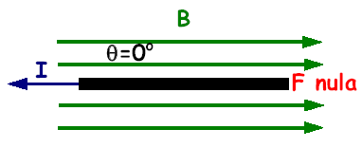
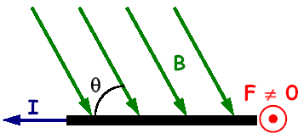
Se a direção da corrente e do campo forem paralelas (θ = 0º) a força será nula.
Se a direção da corrente e do campo forem menor de 90º a força não será máxima.

Slide 49
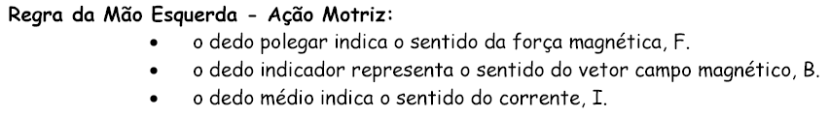
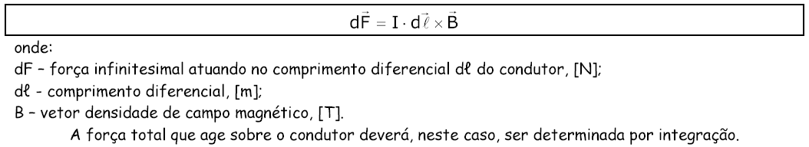
A direção e o sentido da força que o condutor sofre, são determinados pela Regra de Fleming para a Mão Esquerda – Ação Motriz, pois o resultado é uma força que tende a provocar movimento.
Se o campo magnético não for uniforme ou se o condutor não for retilíneo (ou seja, è variável), temos:

Slide 50
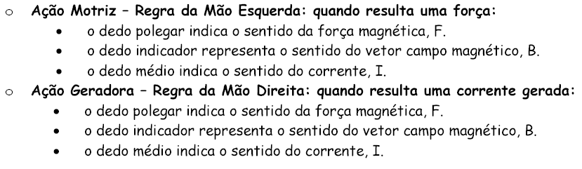
Regra de Fleming
Para usarmos a Regra de Fleming devemos posicionar os dedos polegar, indicador e médio de tal forma que fiquem ortogonais entre si.

Slide 51
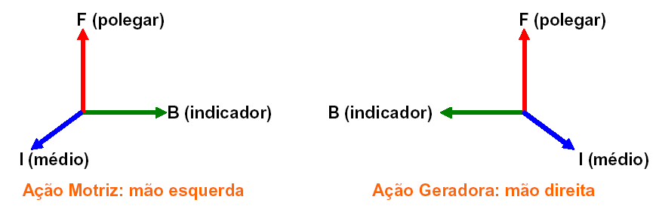

Slide 52

Quando dois condutores próximos e paralelos são percorridos por corrente elétrica, surge uma força devido à interação entre os campos eletromagnéticos por eles gerados.

Slide 53


Essa força poderá ser de atração ou de repulsão conforme os sentidos das correntes nos condutores. Aplicando da Regra de Fleming para ação motriz (Regra da Mão Esquerda) podemos verificar que a força é de atração quando os condutores são percorridos por correntes de mesmo sentido e de repulsão quando percorridos por correntes de sentidos contrários.

Slide 54

A equação abaixo expressa a intensidade da força entre dois condutores retilíneos em paralelo.

Slide 55



Torque de Giro numa Espira
Uma espira condutora fixada por um eixo que a permita girar, quando submetida a um campo magnético e percorrida por corrente elétrica sofre um torque de giro.
(a) Vista lateral; (b) vista superior; (c) composição vetorial

Slide 56

O torque total para uma bobina de N espiras percorrida por corrente e girando em um campo magnético é dado por:

Slide 57


O princípio do torque de giro em uma espira tem várias aplicações práticas como: motores elétricos, instrumentos de medição analógicos (voltímetros, amperímetros, ohmímetros, etc.) entre outros dispositivos.

Slide 58

Indução Eletromagnética
Em 1820 Oersted descobriu que uma corrente elétrica produz campo magnético. A partir dessa descoberta, o inglês Michael Faraday e o americano Joseph Henry dedicaram-se a obter o efeito inverso, ou seja, obter corrente elétrica a partir do campo magnético.

Slide 59

Durante 10 anos, Faraday tentou detectar corrente desta forma, porém, não obteve sucesso. Em 1831, ao acionar sucessivas vezes a chave interruptora no circuito do enrolamento primário, Faraday resolveu o problema e fez as seguintes observações:
• No momento em que a chave é fechada, o galvanômetro acusa uma pequena corrente de curta duração;
• Após a corrente cessar e durante o tempo em que a chave permanecer fechada, o galvanômetro não mais acusa corrente;
• Ao abrir-se a chave, o galvanômetro volta a indicar uma corrente de curta duração, em sentido oposto.

Slide 60
Esses três momentos podem ser explicados da seguinte maneira:
• Enquanto o campo magnético criado pela corrente no enrolamento primário cresce é gerada uma corrente no enrolamento secundário. Isso ocorre logo após a chave ser fechada pois a corrente é crescente. Quando o campo no enrolamento primário se estabiliza a corrente cessa no enrolamento secundário.
• Enquanto o campo magnético permanece constante no enrolamento primário, não há corrente no enrolamento secundário.
• Enquanto o campo magnético diminui no enrolamento primário, é gerada uma corrente no enrolamento secundário, com sentido oposto à anterior. Isso ocorre logo após a chave ser aberta e cessa logo após o campo magnético se anular no enrolamento primário.

Slide 61

Disso, Faraday concluiu:
A simples presença do campo magnético não gera corrente elétrica. Para gerar corrente é necessário variar fluxo magnético.
A este fenômeno chamamos de indução Eletromagnética (fem).
Em todo condutor sujeito a uma variação de fluxo magnético é estabelecida uma força eletromotriz (tensão) induzida.

Slide 62


A Lei de Faraday diz que a tensão induzida em um circuito é igual ao resultado da taxa de variação do fluxo magnético no tempo e é dada pela divisão da variação do fluxo magnético pelo intervalo de tempo em que ocorre, com sinal trocado. Ou seja, quanto mais o fluxo variar num intervalo de tempo, tanto maior será a tensão induzida:
Numa bobina, a tensão induzida é diretamente proporcional ao número de espiras.

Slide 63
Lei de Lenz
O sentido da corrente induzida é tal que origina um fluxo magnético induzido, que se opõe à variação do fluxo magnético indutor.
A Lei de Lenz é expressa pelo sinal negativo na equação da Lei de Faraday.

Slide 64
Correntes de Foucault
As correntes induzidas são produzidas não somente nos fios condutores, mas em qualquer condutor maciço, em movimento, num campo magnético ou atravessado por um fluxo magnético variável.
Dentro de um material condutor podemos encontrar vários percursos fechados para a circulação de uma corrente. Em cada percurso fechado o fluxo magnético varia com o tempo; portanto tensões induzidas fazem circular correntes induzidas no interior do material condutor maciço. Estas correntes são chamadas de Correntes de Foucault ou Correntes Parasitas.

Slide 65

a) Correntes parasitas em todo o material; b) corrente parasita resultante nas bordas; c) núcleo laminado e isolado impede a circulação das correntes parasitas.

Slide 66
Curva de Magnetização
Vimos que um núcleo de ferro doce submetido a um Campo Magnético Indutor H concentra as linhas de campo com uma dada Densidade de Fluxo Magnético B. Se o campo magnético indutor H for aumentado pelo aumento da corrente nas bobinas, haverá maior orientação dos ímãs elementares do ferro e, conseqüentemente, maior será a densidade de fluxo magnético B. No entanto, haverá um ponto em que a densidade de fluxo B não mais aumentará sensivelmente com o aumento do campo indutor H, pois já não há tantos domínios magnéticos disponíveis para serem orientados. Assim, por mais que H aumente, B não aumenta. Esse ponto é chamado de Saturação Magnética.

Slide 67

A curva que representa esse comportamento, é chamada Curva de Magnetização e varia para cada material em função da sua permeabilidade magnética µ, pois:
Analisando a curva de magnetização e a equação, podemos notar que a permeabilidade magnética µ não é uma constante para quaisquer valores de B e H, pois a relação não é linear.

Slide 68

Curvas de magnetização para alguns materiais ferromagnéticos.

Slide 69

Histerese Magnética

Slide 70

Acoplamento Magnético
Quando dois circuitos magnéticos estão próximos um do outro e o fluxo magnético (variável) de um dos circuitos enlaça o outro, dizemos que estão magneticamente acoplados. Nessa situação há transferência de energia de um para outro circuito através do campo magnético.
A variação da corrente em um produzirá uma variação de fluxo induzindo uma tensão no outro. A figura ao abaixo ilustra essa situação.

Slide 71


O fluxo magnético produzido por cada uma das bobinas divide-se em duas componentes. Assim:

Slide 72
Coeficiente de Acoplamento
O coeficiente de acoplamento, k, entre duas bobinas é a relação do fluxo mútuo para o fluxo total, definido como:
K = φm / φm + φ1

